Slide 1

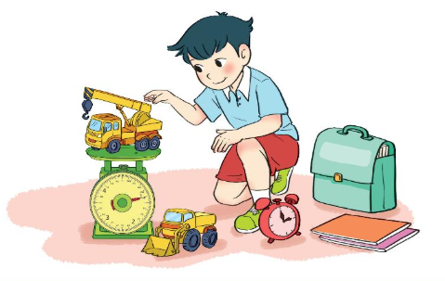



TOÁN
2

Slide 2

CHỦ ĐỀ 8
PHÉP NHÂN, PHÉP CHIA
Bài 43
BẢNG CHIA 2
Sách Toán_trang 21

Slide 3


Slide 4



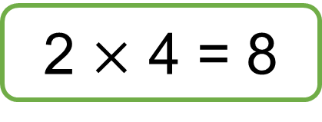
Mỗi đĩa có 2 quả cam,
4 đĩa có 8 quả cam.
8 quả cam chia vào các đĩa, mỗi đĩa 2 quả. Được 4 đĩa cam như vậy.
a)
2 $×$ 4 = 8
8 : 2 = 4

Slide 5

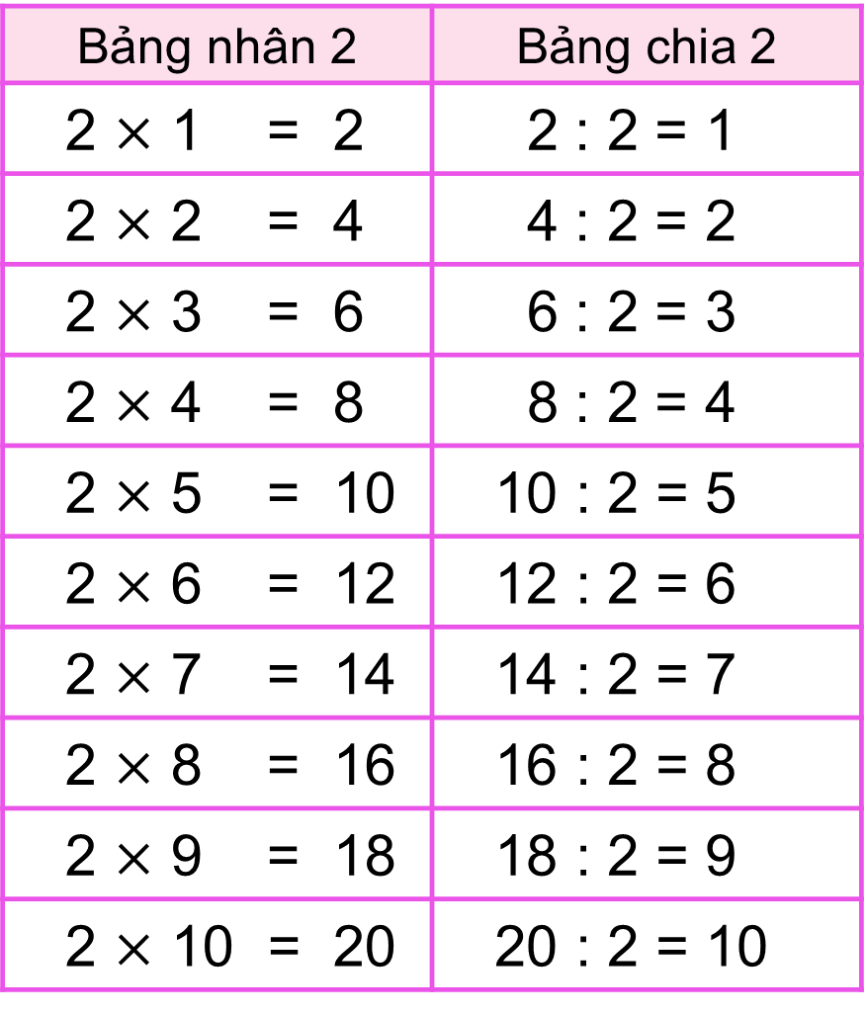
Bảng nhân 2 | Bảng chia 2
2 $×$ 1 = 2 | 2 : 2 = 1
2 $×$ 2 = 4 | 4 : 2 = 2
2 $×$ 3 = 6 | 6 : 2 = 3
2 $×$ 4 = 8 | 8 : 2 = 4
2 $×$ 5 = 10 | 10 : 2 = 5
2 $×$ 6 = 12 | 12 : 2 = 6
2 $×$ 7 = 14 | 14 : 2 = 7
2 $×$ 8 = 16 | 16 : 2 = 8
2 $×$ 9 = 18 | 18 : 2 = 9
2 $×$ 10 = 20 | 20 : 2 = 10
b) Hoàn thành bảng chia 2
Lập bảng chia 2 từ bảng nhân 2.
?
?
Nhận xét:
?
Số bị chia là tích của các phép nhân.
Số chia đều là số 2.
Thương là các số tự nhiên tăng dần từ 1 đến 10.
?
?
?

Slide 6


Slide 7
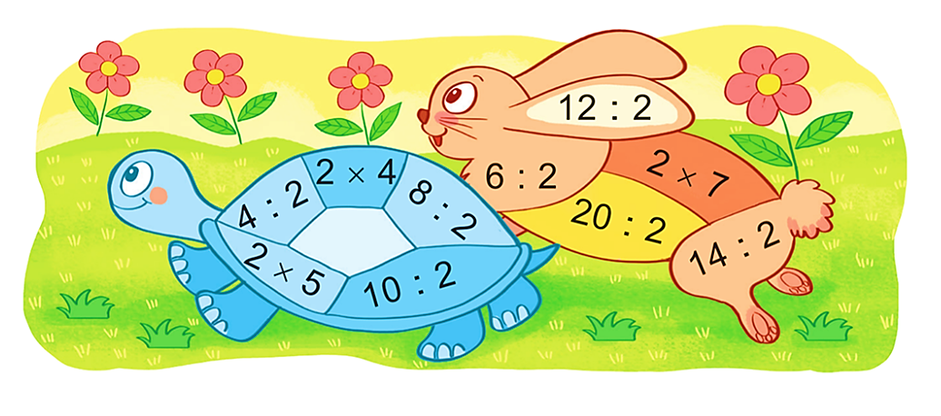
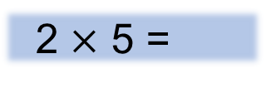
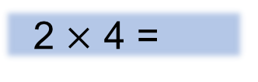
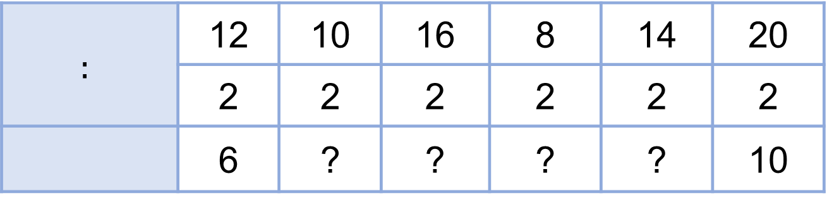
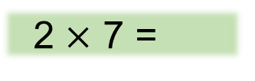
$$:$$ | 12 | 10 | 16 | 8 | 14 | 20
 | 2 | 2 | 2 | 2 | 2 | 2
 | 6 | ? | ? | ? | ? | 10
1
Số
?
5
8
4
7
2
Tính nhẩm.
2
4 : 2 =
6
12 : 2 =
8
14
2 $×$ 4 =
2 $×$ 7 =
4
8 : 2 =
7
14 : 2 =
5
10
10 : 2 =
20 : 2 =
10
2 $×$ 5 =
3
6 : 2 =

Slide 8
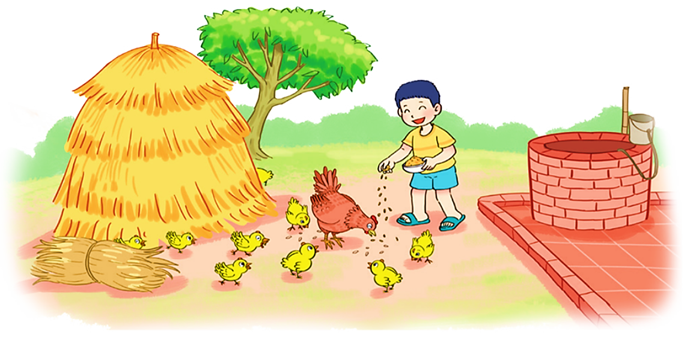
Bài giải
Mỗi con gà có 2 cái chân.
3
Đàn gà đang ở cạnh đống rơm. Việt cho biết có tất cả 20 cái chân gà. Đố em biết đàn gà đó có bao nhiêu con gà?
Đàn gà đó có số con gà là:
20 : 2 = 10 (con)
Đáp số: 10 con gà.

Slide 9

Vận dụng

Slide 10
1
Xem lại bài đã học
Dặn dò
2
Hoàn thành bài …
3
Chuẩn bị: ………..

